Slide 1
Réseau d’Education Prioritaire
Albert Thomas
Roanne
Le réseau existe depuis l’entrée en vigueur
de la refonte de l’éducation prioritaire
à la rentrée scolaire 2015

Slide 2
« L’inégalité face à l’éducation est la première des injustices contre lesquelles nous devons lutter. Or elle s’est accrue ces dernières années. La refondation de l’École de la République que nous avons engagée depuis plus d’un an est tout entière tournée vers l’ambition de rendre notre École plus juste, de faire qu’elle soit exigeante et bienveillante avec tous les élèves, pour les porter au plus haut de leurs possibilités ... »
Vincent Peillon (Janvier 2014)

Slide 3

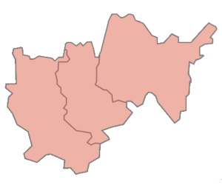
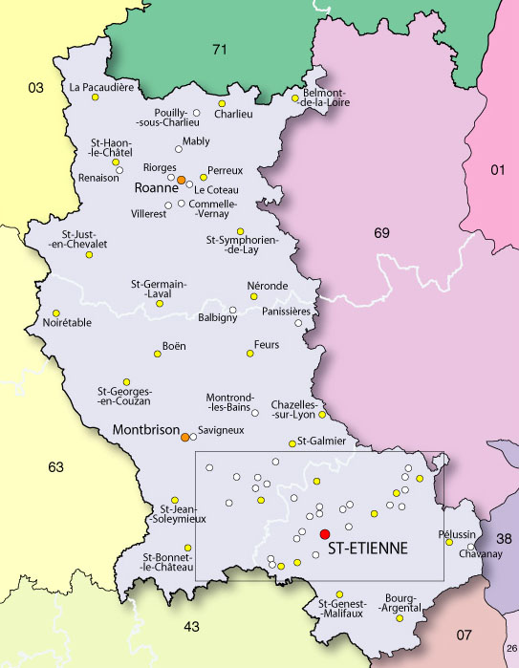
1089
REP
12 réseaux d’éducation prioritaire
dans la Loire
Ain
4 REP
Loire
12 REP
Rhône
30 REP
MABLY REP Louis Aragon
ROANNE REP Albert Thomas
LA RICAMARIE REP + Jules Vallès
LE CHAMBON FEUGEROLLES
REP Massenet Fourneyron
St-CHAMOND
. REP + Jean Rostand
. REP Pierre Joannon
St-ETIENNE
. REP Claude Fauriel
. REP Gambetta
. REP Jean Dasté
. REP + Jules Vallès
. REP + Marc Seguin
. REP Puits de la Loire

Slide 4
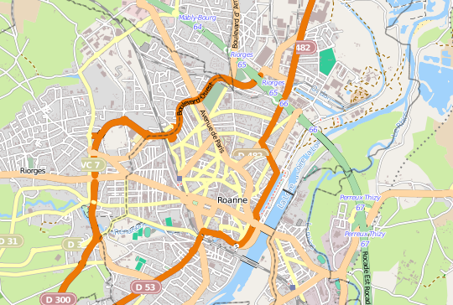
REP Albert Thomas ROANNE: 1 collège et 6 écoles
Année scolaire 2015-2016
Ecole élémentaire ROSTAND
Ecole maternelle WILSON
Ecole maternelle MÂTEL
Collège
Albert THOMAS
Cité scolaire
Ecole élémentaire MÂTEL
Ecole maternelle FONTQUENTIN
Ecole élémentaire FONTQUENTIN
Le Coteau

Slide 5
Politique de la ville : 3 quartiers prioritaires à Roanne
Année scolaire 2015-2016
Ecole Rostand
Ecole Wilson
Quartier du Parc
Ecoles Mâtel
Cité scolaire Albert Thomas
Quartier Bourgogne
Ecoles Fontquentin
Quartier du Mayollet

Slide 6
Collège Albert Thomas: 286 élèves
12 classes: 3 sixième, 3 cinquième, 3 quatrième, 3 troisième
Au sein d’une cité scolaire de 1450 élèves (collège + lycée + L.P.)
Proviseur de la cité scolaire: Michel Constantin Principale adjointe du collège: Christine Rizza
REP Albert Thomas : 1021 élèves
1 collège et 6 écoles
Année scolaire 2015-2016
Ecoles: 735 élèves |  |  |  |  |  | Ecole de secteur hors E.P.
Ecole maternelle FONTQUENTIN 89 élèves 4 classes Directrice : Emilie Dumas | Ecole élémentaire FONTQUENTIN 95 élèves 5 classes Directrice : Eva Giraud Bondon | Ecole maternelle MATEL 109 élèves 4 classes Directrice : Patricia Paillard | Ecole élémentaire MATEL 148 élèves 8 classes (dont 2 CLIS) Directeur : Eric Espitallier | Ecole maternelle WILSON 127 élèves 5 classes Directrice : Françoise Jacquy | Ecole élémentaire ROSTAND 167 élèves 7 classes Directeur : Philippe Serreau | Ecole élémentaire CROZON 98 élèves 5 classes (dont 1 CLIS) Directeur : Claudie Berthollier

Slide 7
Année scolaire 2015-2016
Un co-pilotage
Le proviseur de la cité scolaire Albert Thomas La Principale adjointe du collège Michel Constantin et Christine Rizza | L’IEN de la circonscription Roanne Centre Eric Fuentes
Une équipe de pilotage
IA IPR référent : Jean Charles Diry Principale adjointe du collège: Christine Rizza IEN Roanne centre : Eric Fuentes CPC 1er degré: Muriel Pelisson Coordonnatrice du réseau : Christine Martinetti (N.B. Dans la Loire, la coordination des REP se fait sur un mi-temps)
2 instances
Le comité de pilotage du réseau L’équipe de pilotage du réseau La CPE du collège Les 6 directeurs/trices des écoles 2 professeurs du collège élus au CA Les partenaires invités selon ordre du jour | Le conseil école-collège Équipe de pilotage du réseau CPE du collège 7 enseignants 1erdegré (1 par école REP + 1 pour école Crozon) 7 enseignants 2èmedegré (coordonnateurs disciplinaires : LV, arts, EPS, H.G., sciences et technologie, maths, lettres) invités selon ordre du jour Des commissions écoles-collège associées

Slide 8
Refondation de l'éducation prioritaire
NOR : MENE1412775C circulaire n° 2014-077 du 4-6-2014
MENESR - DGESCO B3-2 - DGRH B1-3 - DGRH E1-1
Année scolaire 2015-2016
… 3. L'animation des réseaux d'éducation prioritaire
…. le comité de pilotage du réseau porte le projet de réseau dans toutes ses dimensions.
Il est composé des pilotes du réseau (principal, IEN, IA-IPR référent) assistés du coordonnateur, des directeurs d'école, du conseiller principal d'éducation et d'enseignants.
Les partenaires du réseau y participent : commune, conseil général, délégué du préfet le cas échéant, coordonnateur du programme de réussite éducative (PRE) le cas échéant et d'autres partenaires en fonction des situations locales.
Il peut s'associer selon les besoins des enseignants porteurs de projets particuliers.
Ce comité de pilotage valide le projet de réseau préalablement élaboré en appui sur le conseil école-collège. C'est aussi le comité de pilotage qui élaborera et suivra un tableau de bord local de la mise en œuvre des actions du projet de réseau.

Slide 9
Année scolaire 2015-2016
La refondation de l’éducation prioritaire propose
un référentiel à mettre en œuvre
qui se décline en six priorités :
1 | . Garantir l’acquisition du « Lire-écrire-parler » . Enseigner plus explicitement | Les apprentissages des élèves au cœur de l’EP
2 | . Conforter une école bienveillante et exigeante
3 | . Coopérer avec les parents et avec les partenaires
4 | . favoriser le travail collectif | Les personnels
5 | . accueillir, soutenir, accompagner, former
6 | . Renforcer le pilotage et l’animation des réseaux | Le pilotage

Slide 10

Le projet de réseau … en cours d’élaboration
Année scolaire 2015-2016
Finalité
Assurer la meilleure réussite scolaire aux élèves du réseau
Objectif
Réduire les écarts (< 10%) entre les élèves en EP et hors EP dans la maîtrise des compétences de base en français et en maths, et pour tous les savoirs et compétences du socle commun de connaissance, de compétence et de culture.

Slide 11
2 préalables
L’organisation du temps de concertation entre professionnels.
L’aspect déontologique: une éthique au sein du réseau pour travailler ensemble dans un climat de confiance et dans le respect des personnes : bienveillance – réciprocité – humilité – exigence
3 axes de réflexion et des thèmes de travail
Année scolaire 2015- 2016
Le travail au sein du réseau Albert Thomas

Slide 12

Année scolaire 2015-2016
Axes de réflexion
Evaluation | Hétérogénéité | Relation avec les parents
Thèmes = Groupes de travail
1 Faire un état des lieux 2 Partager les pratiques - Echanger 3 Faire des choix pour avoir une cohérence et une continuité au sein du réseau
La dictée
Le parcours de l’élève en difficulté
L’accompagnement des nouveaux parents
Le statut de l’erreur
« Bien parler » pour communiquer « mieux »
« Etre élève » les attendus comportementaux
Devoirs et Travail personnel de l’élève
Le partenariat

